Slide 1
Editor de Texto Service
Aplicação para edição de textos, com correção ortográfica feita por serviços de I.A

Slide 2
Modelagem

Slide 3
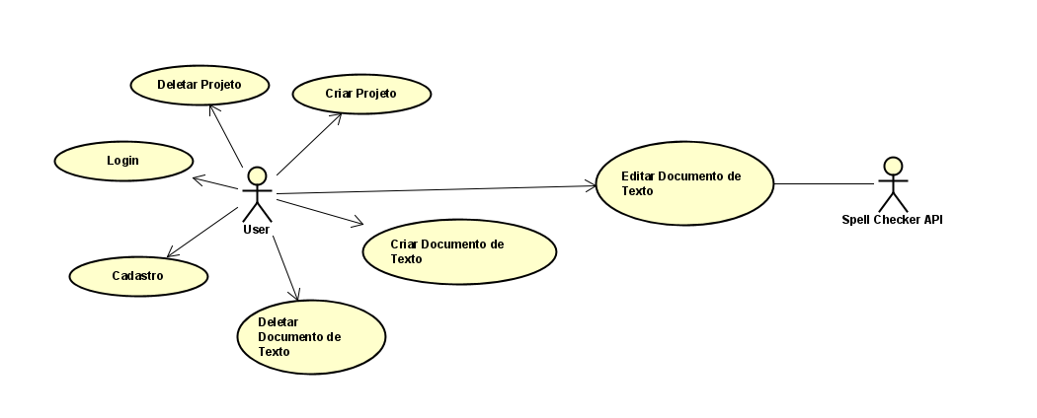

Slide 4
Casos de Uso

Slide 5
Criar Usuário

Slide 6
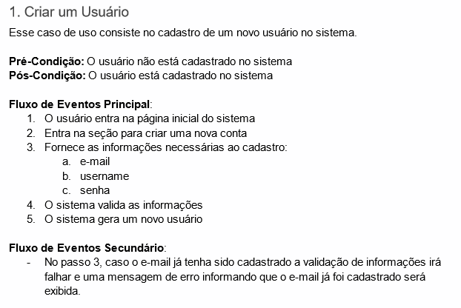

Slide 7
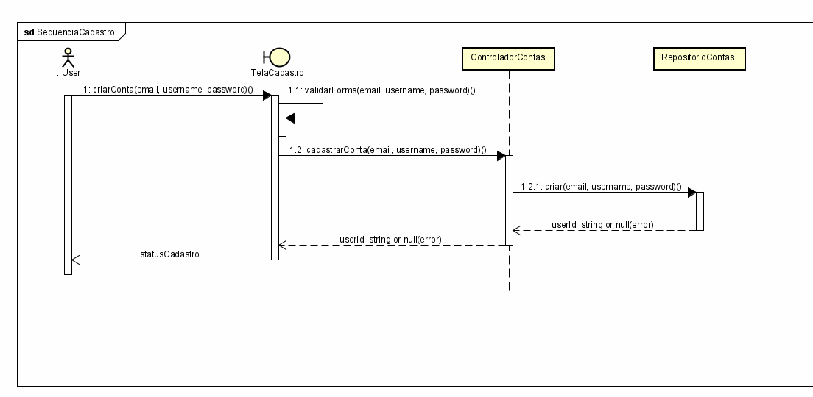

Slide 8
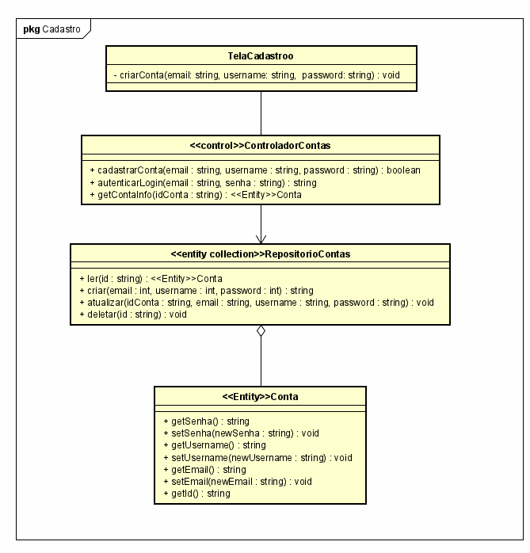

Slide 9
2. Efetuar Login

Slide 10
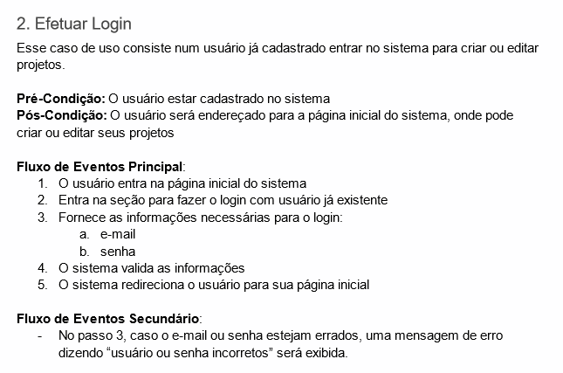

Slide 11
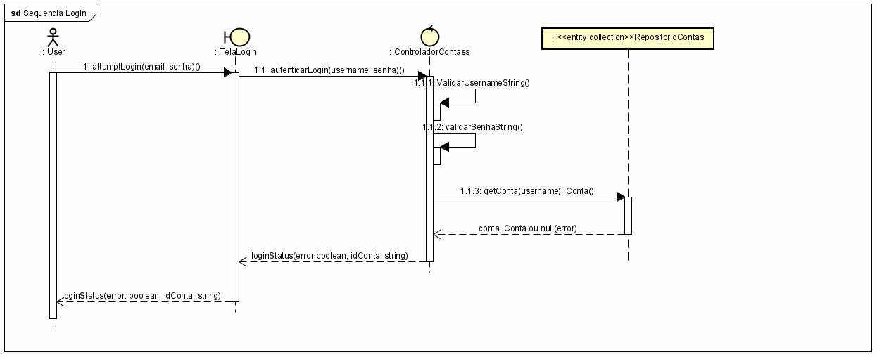

Slide 12
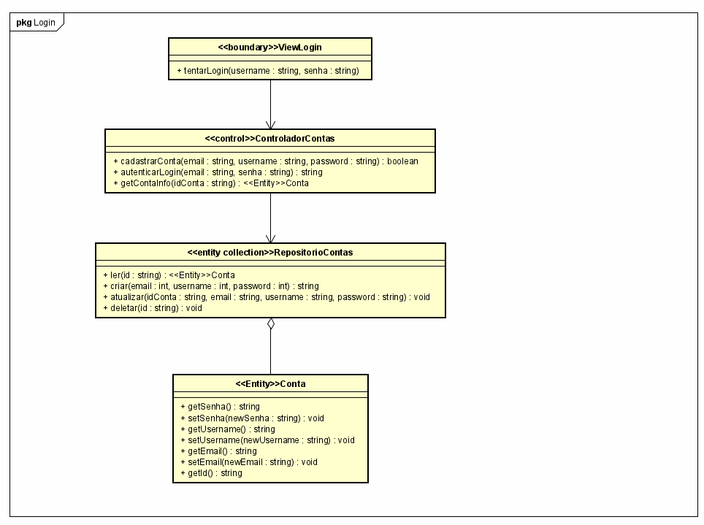

Slide 13
3. Criar Projeto

Slide 14
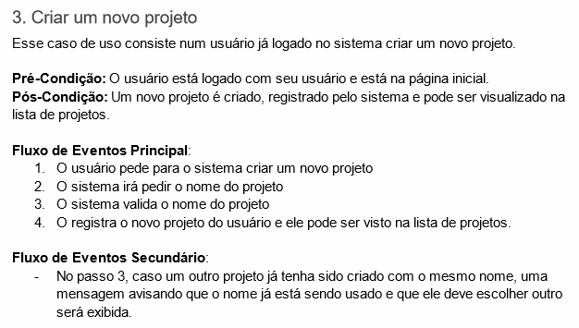

Slide 15
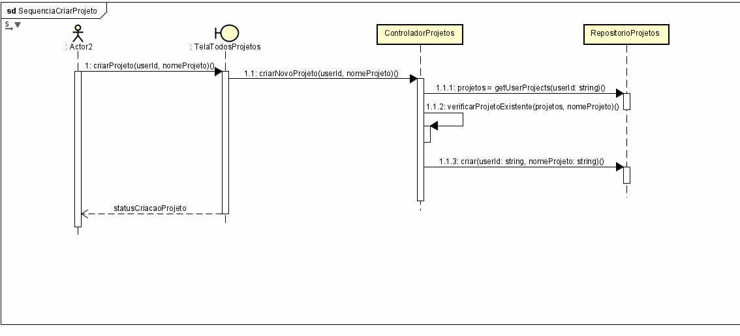

Slide 16
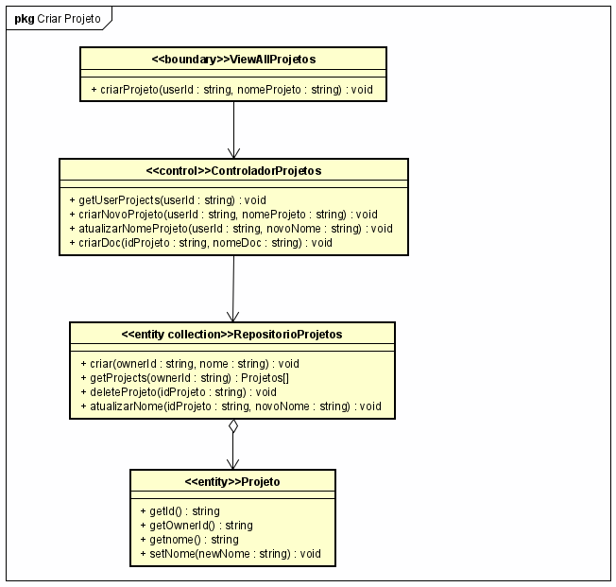

Slide 17
4. Criar Documento de Texto

Slide 18
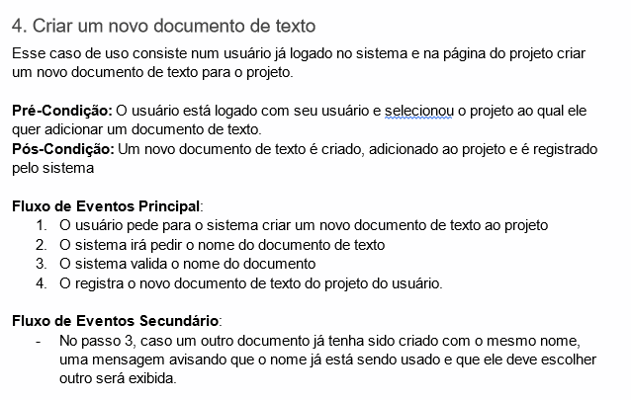

Slide 19
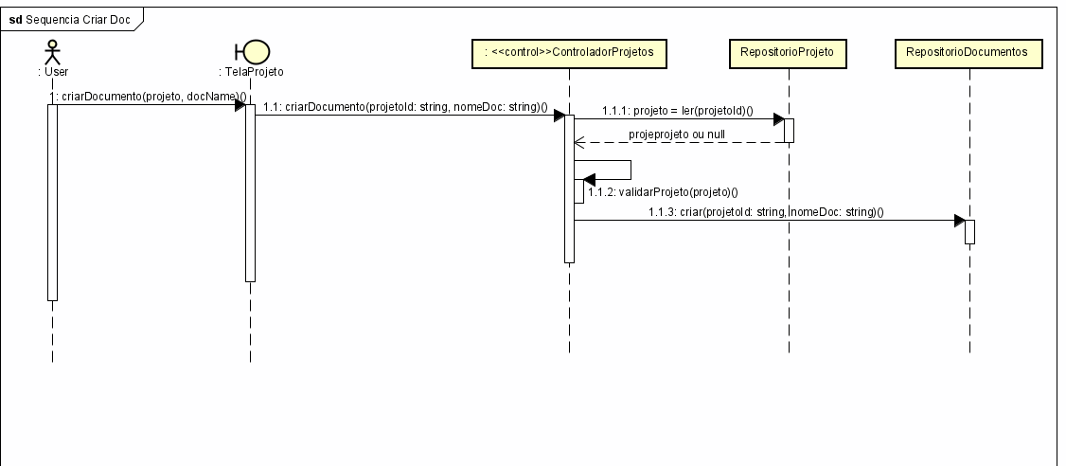

Slide 20
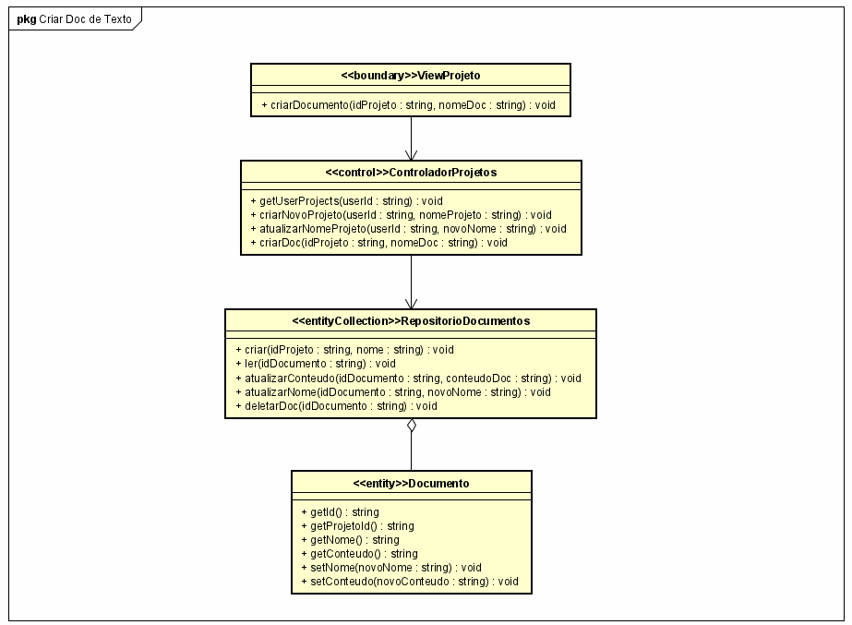

Slide 21
5. Editar Documento de Texto

Slide 22
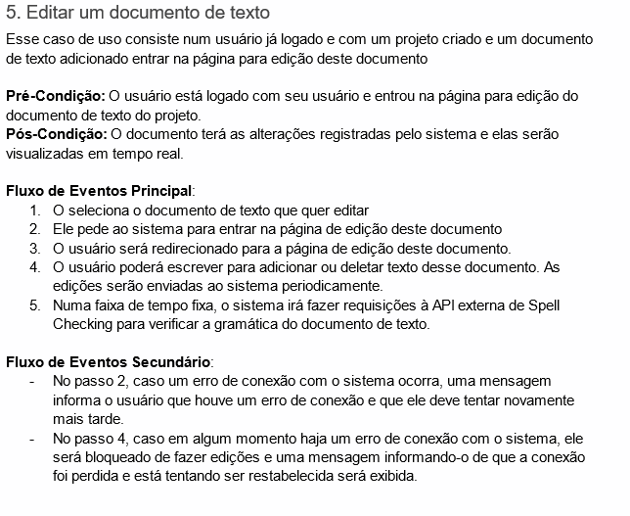

Slide 23
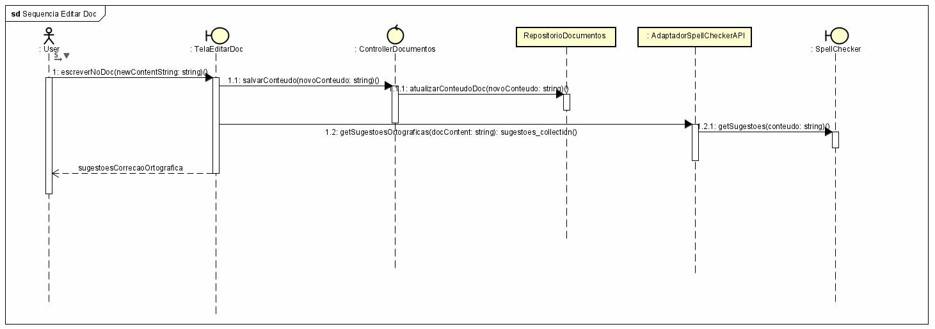

Slide 24
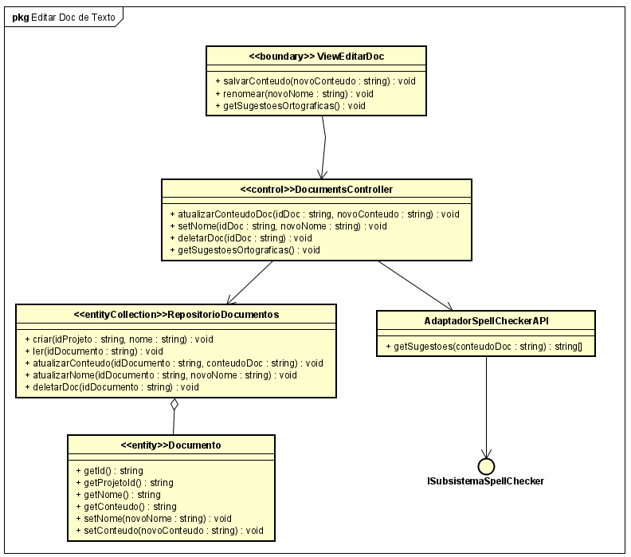

Slide 25
Arquitetura

Slide 26
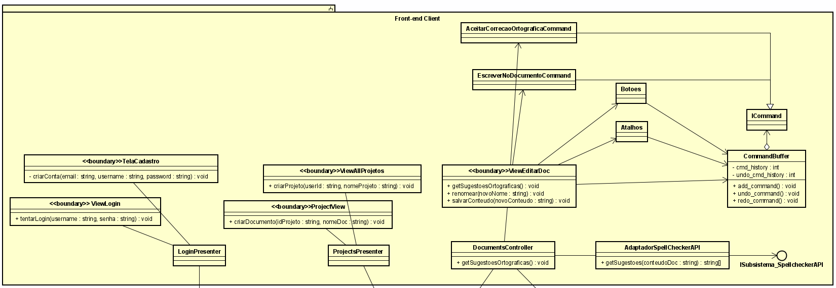

Slide 27
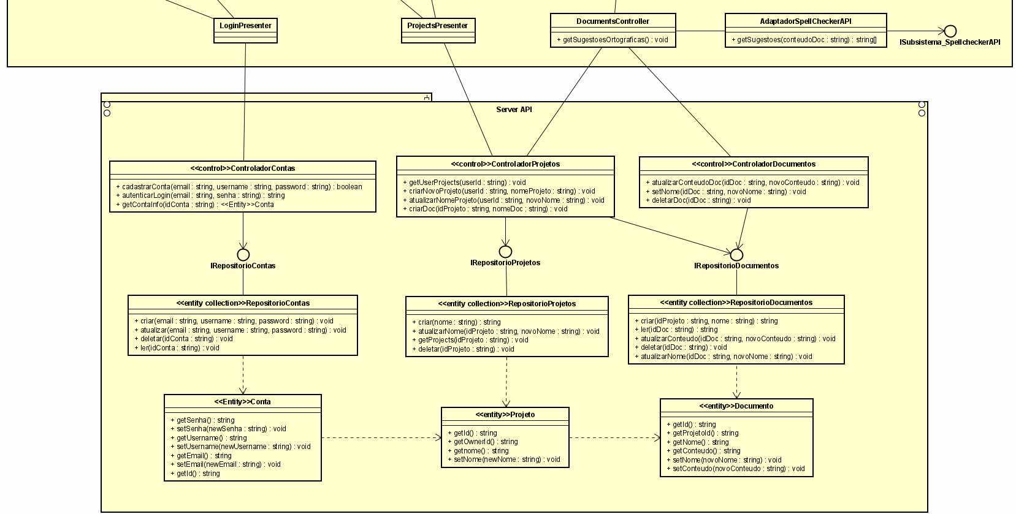

Slide 28
Mapeamento

Slide 29
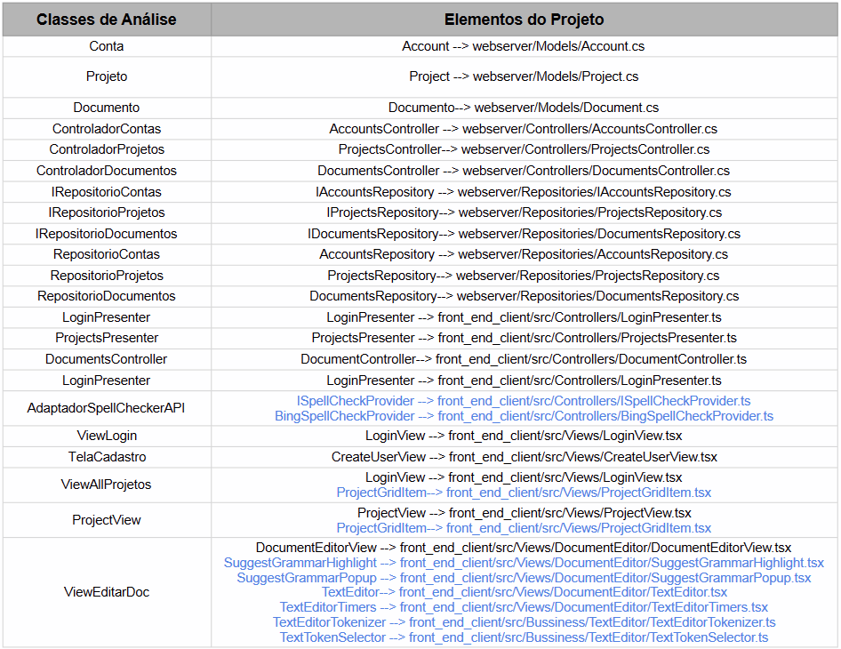

Slide 30
